Slide 1
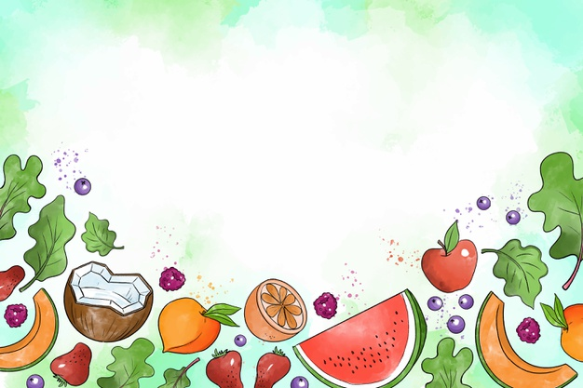
O‘zbek tili
3-sinf

Slide 2
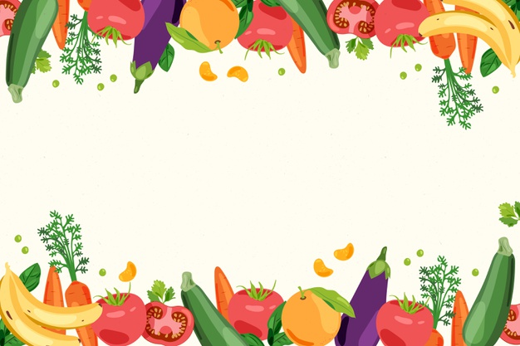
Mavzu:
Polizda (1-dars)

Slide 3
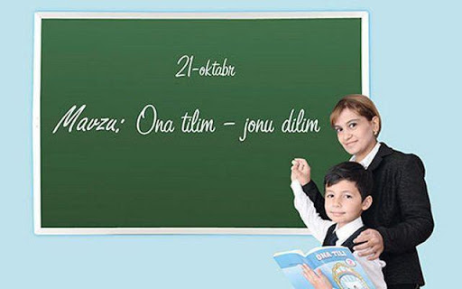
Ona tilim — onajonim tili bu,
Beshikdanoq singgan jon-u
quloqqa.
El-u yurtim, xonumonim tili bu,
Qadimlikda o‘xshar ona
tuproqqa.

Slide 4
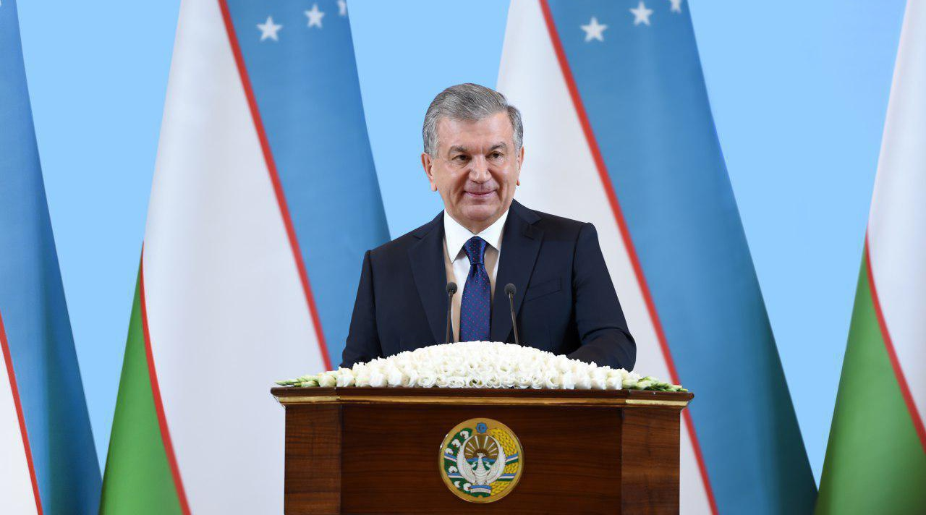
Davlat tiliga bo‘lgan e’tibor mustaqillikka bo‘lgan e’tibor, davlat tiliga ehtirom va sadoqat ona Vatanga ehtirom va sadoqatdir!
Shavkat Mirziyoyev
Отношение к государственному языку - отношение к нашей независимости, преданность и уважение к нему – преданность и уважение к Родине.
Шавкат Мирзиёев
Шавкат Мирзиёев

Slide 5


1989-yil 21-oktabrda o‘zbek tiliga Davlat tili maqomi berildi.
Mamlakatimiz mustaqillikka erishgach, tilimizga bo‘lgan e’tibor yanada kuchayib, uning rivoji yo‘lida bir qancha ishlar amalga oshirilmoqda.
Inson o‘z ona tilida so‘zlab ulg‘ayadi. Shuning uchun onadek aziz tilimizni asrab-avaylash, e’zozlash barchamizning muqaddas burchimizdir.

Slide 6

Til bor ekan, millat barhayot!

Slide 7
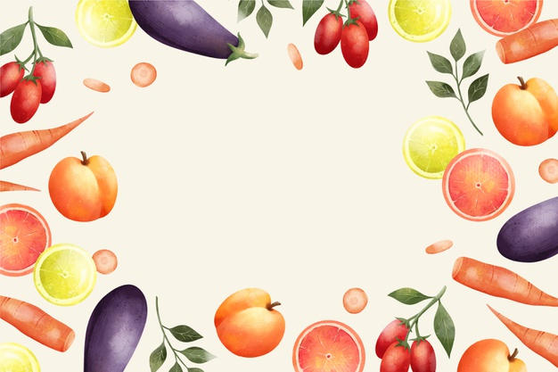
Mustaqil topshiriqni tekshirish:
Tez aytish:
Unsin uzum uzib, unga uzatdi.

Slide 8
Mavzu:
Polizda (1-dars)

Slide 9
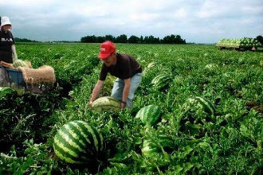
Meva va sabzavotlar organizmimiz uchun juda foydali bo‘lib, ular sog‘likni tiklash, immunitetni mus-tahkamlash, organizmni yo-shartirish xususiyatiga ega. Ular kerakli vitaminlarga boy mahsulot. Yoz va kuz ne’matlarini uzoq saqlash uchun ularni omborga qo‘yish kerak.

Slide 10
Фрукты и овощи очень полезны для нашего организма, они обладают способностью восстанавливать здоровье, укреплять иммунную систему и омолаживать организм. Это продукт, богатый необходимыми витаминами. Для того,чтобы надолго сохранить урожай лета и осени, необходимо хранить его на складе.

Slide 11
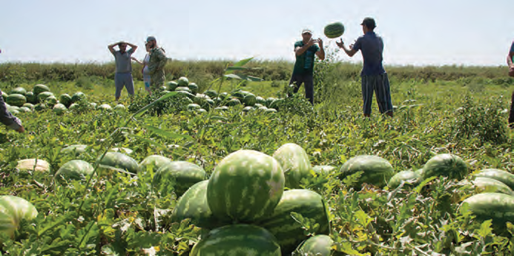
1-topshiriq. Rasm asosida savollarga javob bering (26-bet).
Задание 1. Ответьте на вопросы по рисунку.

Slide 12
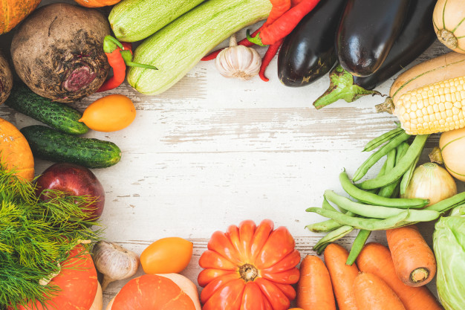
Foydalanish uchun so‘zlar: qovun, karam, piyoz, lavlagi, tarvuz, yig‘moq, termoq, sabzi, qovoq, muzlamoq, qishga saqlash uchun.

Slide 13
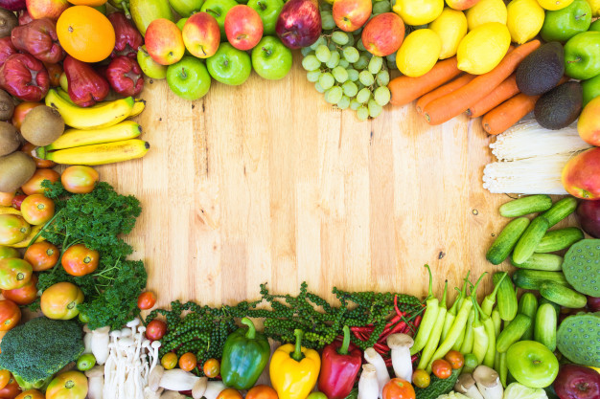
1. Polizda nimalar yetishtiriladi? – Что выращивают на огороде?
Polizda qovun, tarvuz, karam, lavlagi, piyoz, qovoq, sabzi yetishtiriladi.
На огороде и бахче выращивают дыню, арбуз, капусту, свеклу, лук, тыкву,морковь.

Slide 14
2. Dehqon tarvuzlarni qayerga olib boradi?
– Куда относит дехканин арбузы?
Dehqon tarvuzlarni qishga saqlash uchun omborlarga olib boradi. – Дехканин относит арбузы на склад для того, чтобы сохранить их на зиму.

Slide 15
3. Sabzavotlar nima uchun kuzda yig‘ib olinadi? – Почему овощи собирают осенью?
Bu faslda sabzavotlar pishib yetiladi, shuning uchun yig‘ib olinadi.
– В это время года созревают овощи, поэтому их собирают.

Slide 16

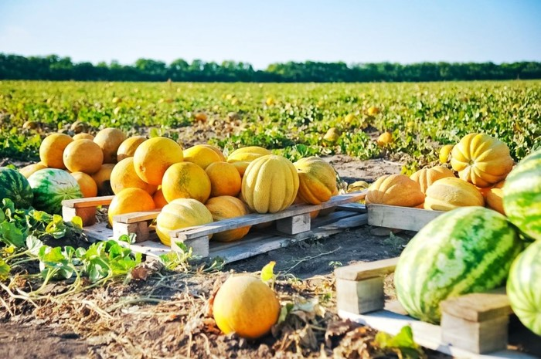
2-topshiriq. Matnni o‘qing. Ajratilgan so‘zlarga
-ni qo‘shimchasini qo‘shib, gaplar tuzing.
Задание 2. Прочитайте текст. Составьте предложения, добавляя к выделенным словам окончание -ni.
Mana bu poliz. – Это огород. Poliz juda katta. – Огород очень большой. Polizda karam, kartoshka, sabzi, piyoz va boshqa sabzavotlar o‘sadi. –В огороде растут капуста, картошка, морковь, лук и другие овощи.

Slide 17
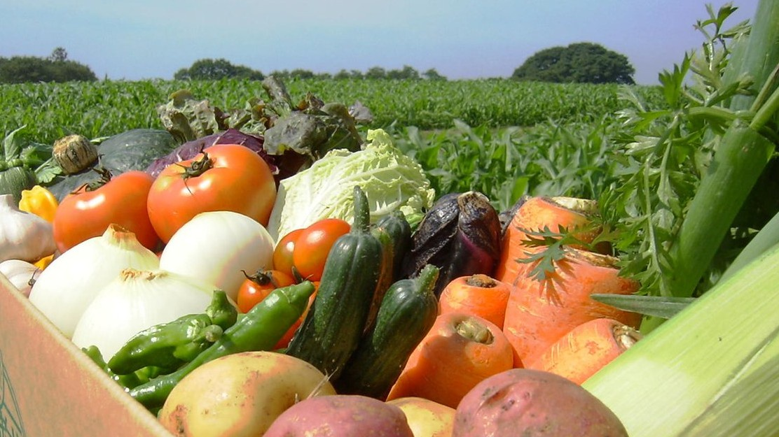
Dehqon sabzavotlarni parvarish qiladi.
– Дехканин ухаживает за овощами. Keyin hosilni yig‘ib oladi.
– Затем собирает урожай.

Slide 18
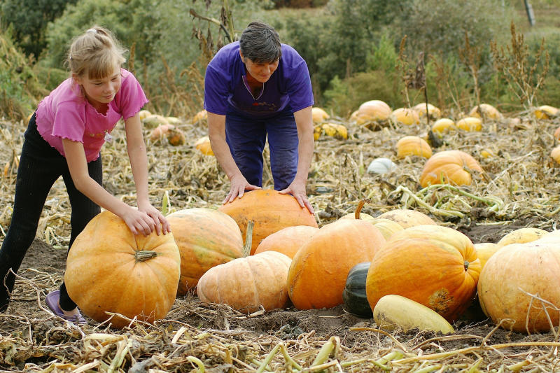
Bo‘sh vaqtlarida bolalar ham ota-onalariga yordam beradilar. – Дети тоже в свободное время помогают родителям.

Slide 19
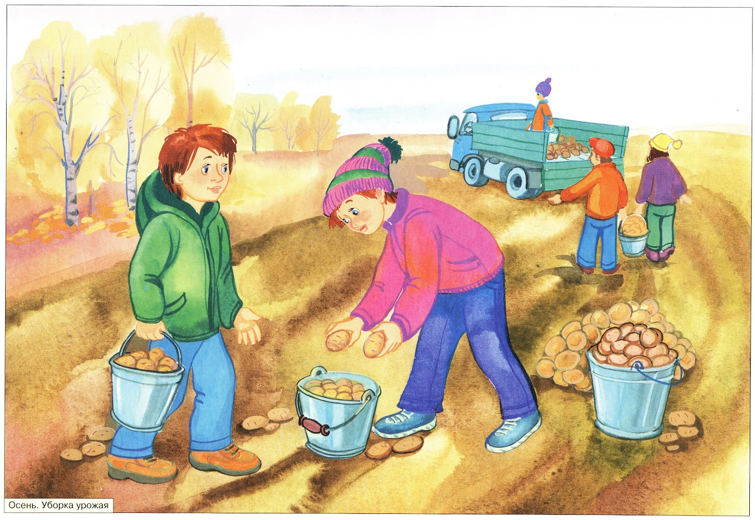
Aziz akasi bilan kartoshkalarni kovlayapti. –Азиз с братом копают картошку. Sabzavotlarni maza qilib yeymiz.– Мы кушаем овощи с удовольствием.Ular juda foydali. – Они очень полезны.

Slide 20
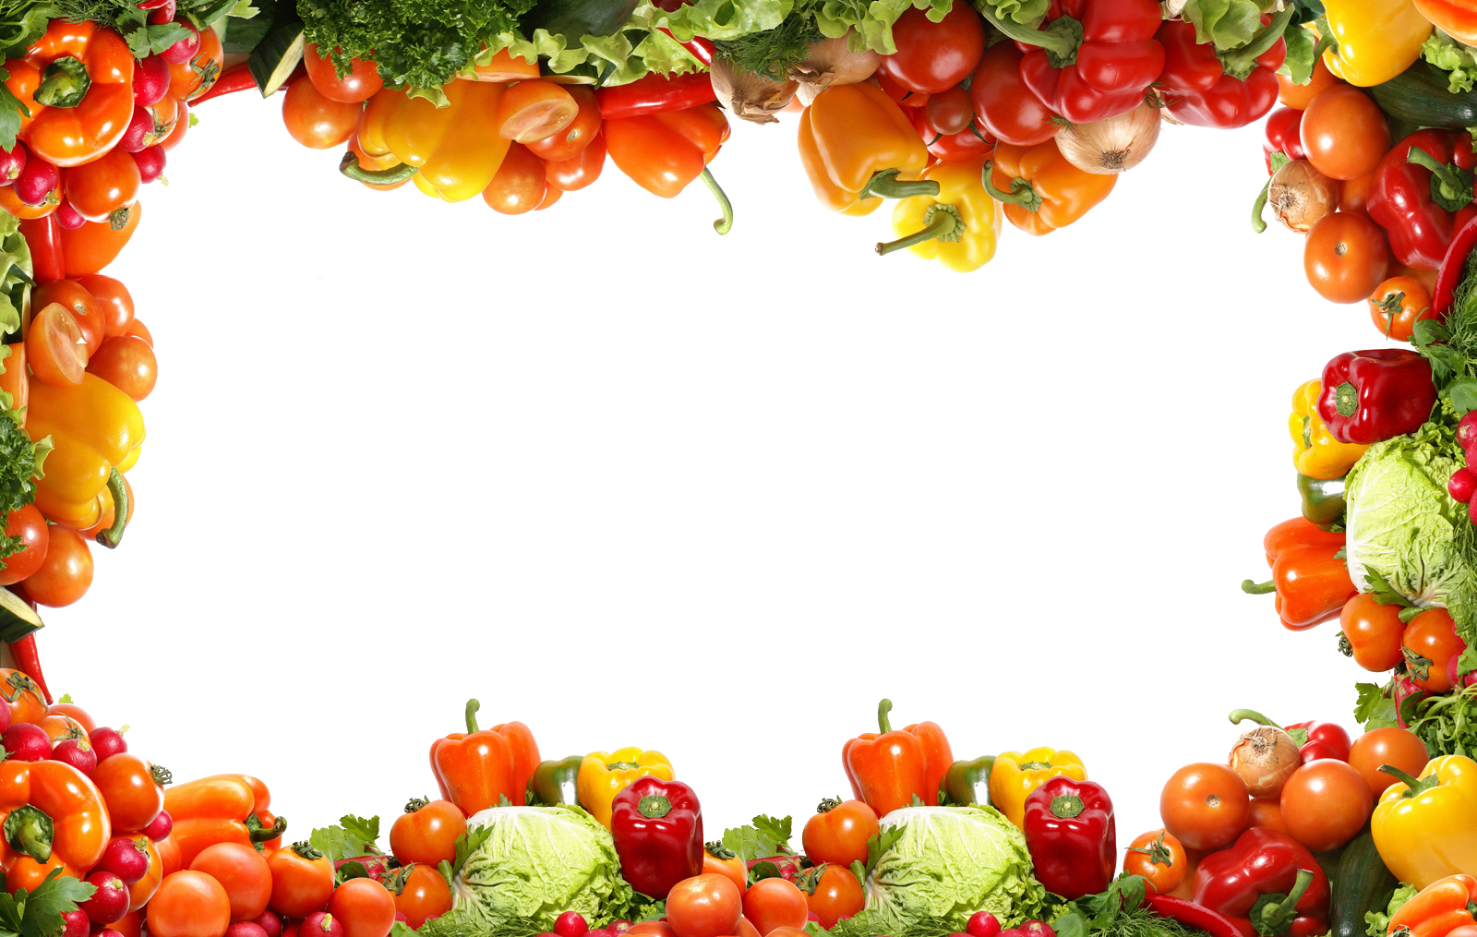
Gaplar:
1. Men polizni ko‘rdim.
2. Sabzavotlarni omborda saqlaymiz.
3. Hosilni yig‘ib oldik.
4. Bolalarni yordamga chaqirdik.

Slide 21
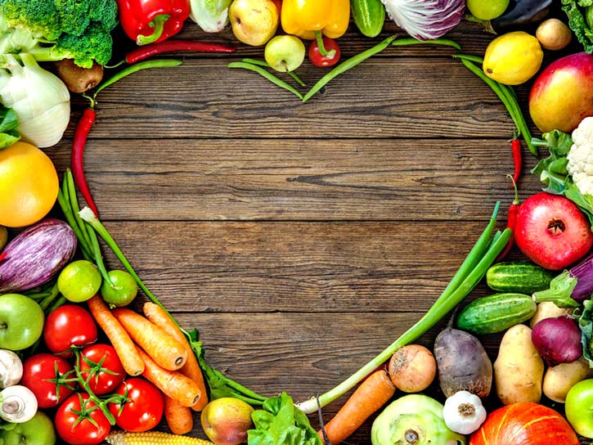
Lug‘at
poliz – бахча, огород
bodring – огурец
boshqa – другой
piyoz – лук
o‘smoq – расти, вырасти
karam – капуста
yordam bermoq – помогать
sabzavotlar – овoщи

Slide 22
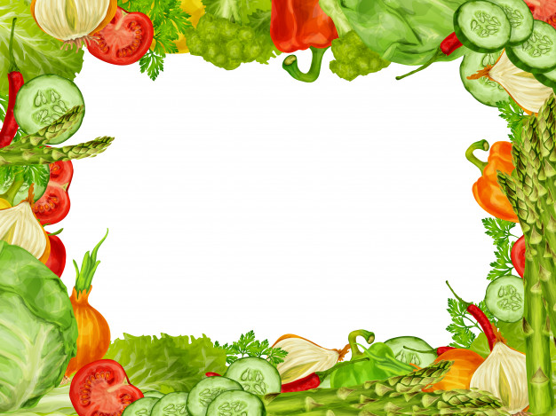
Bilib oling!
-ni qo‘shimchasini olgan so‘z harakat
o‘tgan, shaxs, narsa, buyum, makonni
ifodalash uchun ishlatiladi.
Masalan: Uzumni uzdi. – Nimani uzdi? Anorni yeymiz – Nimani yeymiz?

Slide 23
Запомните!
Oкончание -ni указывает на объект действия.(одушевлённый, неодушевлённый) Например: Uzumni uzdi. Alisherni ko‘rdim.
К словам с окончанием -ni задаём вопросы kimni? nimani? (кого? что?).

Slide 24
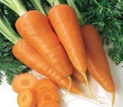
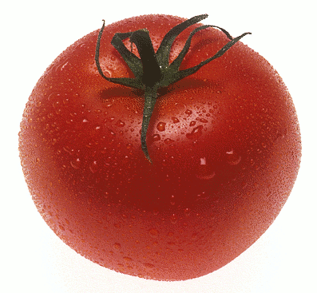
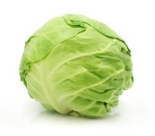
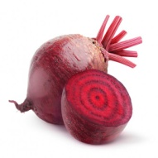
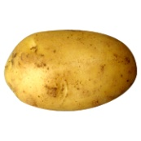
1-mashq. Rasmlarda berilgan meva va sabzavotlarning nomini ayting (27-bet).
Упражнение 1. Назовите овощи на картинках.
Bu nima?
Bu . Bu .
Mana bu nima? Bu .
Ana u-chi? Bu bilan .

Slide 25
2-mashq. Savollar o‘rniga berilgan so‘zlardan mosini qo‘yib, gaplarni o‘qing va ko‘chirib yozing (28-bet).
Упражнение 2. Прочитайте и перепишите предложения, поставив вместо вопросов соответствующие слова.
1. Polizda (kimni?) uchratdik. 2. Komil (nimalarni?)
savatga soldi. 3. Dehqonlar (nimani?)
boshlashdi. 4. Quyon qizil (nimani?) yoqtiradi.
5. Oshpaz (nimani?) yog‘da qovurdi.
Foydalanish uchun so‘zlar: sabzi, behilar, piyoz
bilan kartoshka, dehqon bobo, yig‘im-terim.

Slide 26
1.Polizda dehqon boboni uchratdik. 2. Ko-mil behilarni savatga soldi. 3. Dehqonlar yig‘im-terimni boshlashdi. 4. Quyon qizil sabzini yoqtiradi. 5. Oshpaz piyoz bilan kartoshkani yog‘da qovurdi.

Slide 27
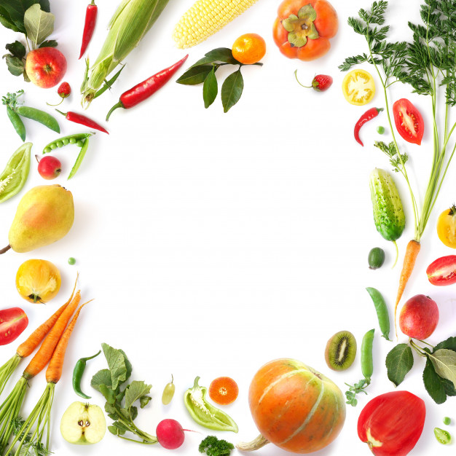
3-topshiriq. She’rni o‘qing, g va g‘ tovushlarini to‘g‘ri talaffuz qiling. She’rning mazmunini so‘zlab bering.
Задание 3. Прочитайте стихотворение, правильно произнося звуки g и g‘.Объясните значение стихотворения.

Slide 28
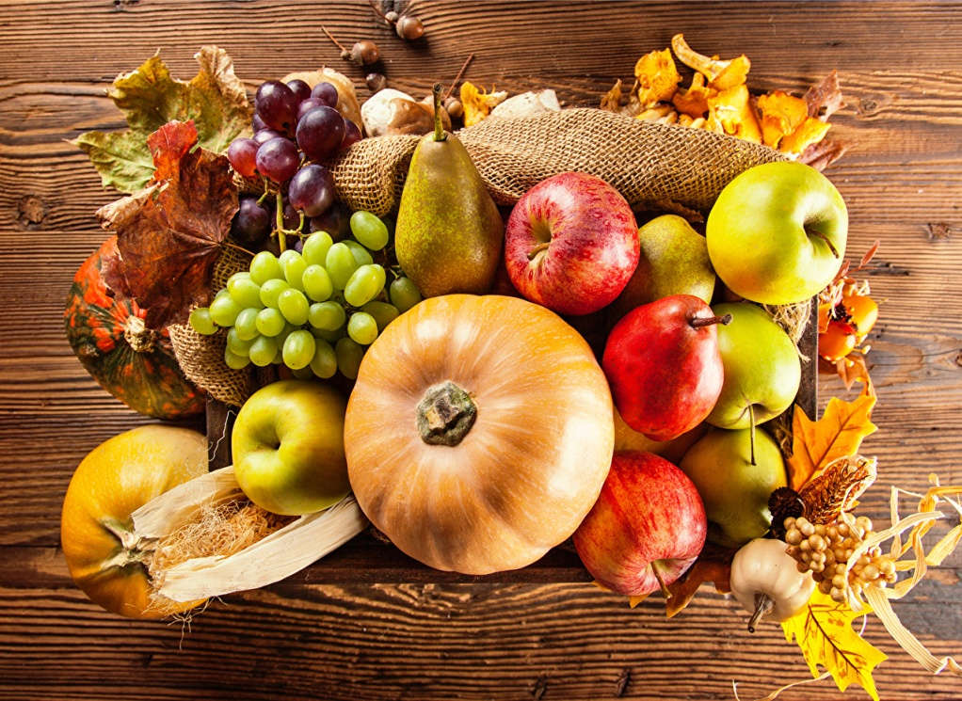
KUZ
Kuz, sen – ochil dasturxon,
Noz-ne’matga to‘lgan dam:
Misli mehrli osmon,
Sen saxiysan hammadan.
Bog‘lar xil-xil mevasin
Shoxida uzatadi.
Dehqon paykalda har kun
Mehmonin kuzatadi.

Slide 29
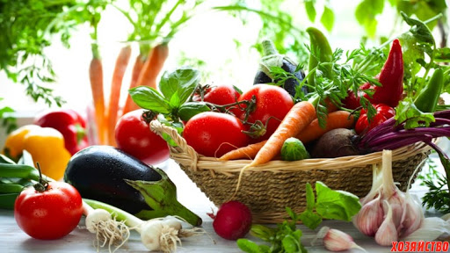
Kuz, hosiling mo‘l bo‘lsa,
Dalalarda qaynar ish.
Samoga bulut to‘lsa,
Shoshil, kelib qolar qish.
Humoyun Akbarov

Slide 30
Lug‘at
paykal – участок поля
samo – небо

Slide 31
“Ha – yo‘q” o‘yini
Paxta yoz faslida terib olinadimi?
Qaldirg‘ochlar kuzda uchib keladimi?
Kuzda hosil yig‘ib olinadimi?
Kuzda behi pishadimi?
Kuzda “ Til bayrami” nishonlanadimi?
Yo‘q
Yo‘q
Ha
Ha
Ha

Slide 32
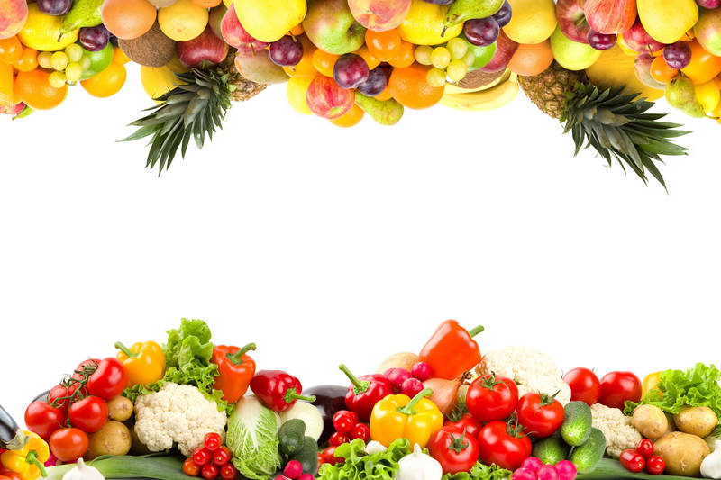
Mustaqil topshiriq:
«Sholg‘om» ertagi asosida -ni
qo‘shimchasi qatnashgan gaplar tuzing (29-bet).
На основе сказки « Репка» составьте предложения с окончанием -ni.

Slide 33
E’tiboringiz uchun rahmat!

Slide 35

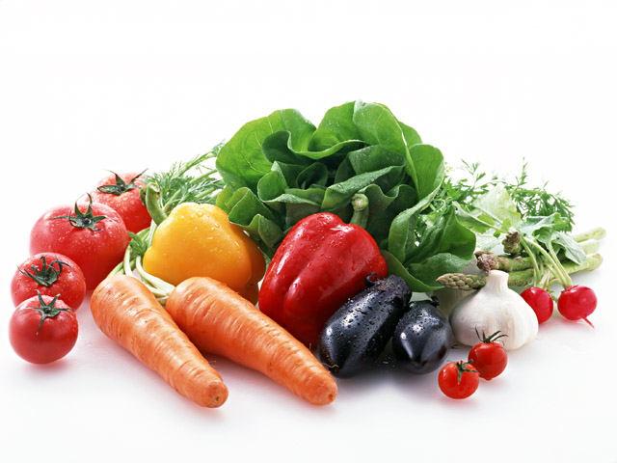
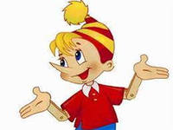
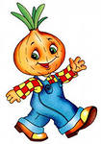

Slide 36
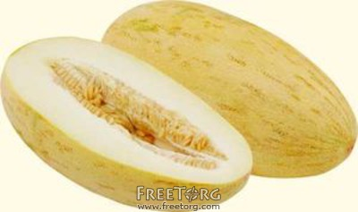
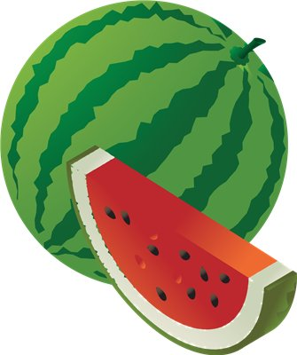
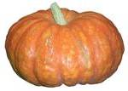
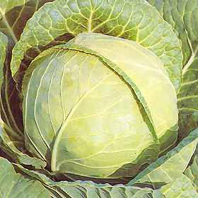

Slide 37
Predmetning nomini bildirib kelgan so‘zlar kim? nima? savollariga javob bo‘ladi.
poliz – nima?
dehqon – kim?
pomidor – nima?
karam – nima?
bola – kim?

Slide 38
Harakatni bildiruvchi so‘zlar nima qildi? nima qilyapti? savollariga javob bo‘ladi.
kovlayapti – nima qilyapti?
ishlayapti – nima qilyapti?
kovladi – nima qildi?

